Slide 1

UVOĐENJE DRAŽBI JAMSTAVA PODRIJETLA ELEKTRIČNE ENERGIJE
R C5-06
Ida Čandrlić, univ.spec.oec.
Mr.sc. Dubravka Brkić, dipl.ing.el.
Boris Dokmanović, dipl.ing.el.
HRVATSKI OPERATOR TRŽIŠTA ENERGIJE d.o.o.
HRVATSKA BURZA ELEKTRIČNE ENERGIJE d.o.o.

Slide 2
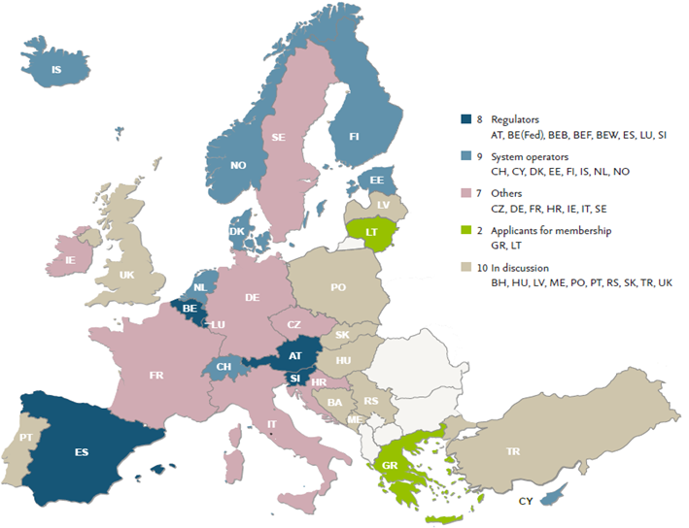
REGISTAR JAMSTVA PODRIJETLA
HROTE vodi Registar jamstava podrijetla
- dio AIB povezanog sustava europskih registara
(20 zemalja)
Registar broji 10 članova:
3 proizvođača (13 elektrana)
7 opskrbljivača
izdavanje, prijenos unutar registra, izvoz, uvoz i poništavanje jamstava podrijetla

Slide 3
TRENUTNO STANJE
Transakcija | 2017. godina | 2018. godina | 1Q 2019. godine
Izdavanje | 1,74 TWh | 2,62 TWh | 1,14 TWh
Ukinuto | 0,96 TWh | 1,16 TWh | 1,61 TWh
Uvoz | 0,05 TWh | 0,03 TWh | 0,02 TWh
Izvoz | 0,18 TWh | 0,51 TWh | 0,97 TWh

Slide 4


STANJE DO SIJEČNJA 2019.
Za proizvedenu električnu energiju povlaštenog proizvođača u sustavu poticanja se ne izdaju jamstva podrijetla električne energije
HROTE prodaje električnu energiju povlaštenih proizvođača u sustavu poticanja opskrbljivačima koji su ju dužni preuzeti i isporučiti krajnjim kupcima u RH
EE iz sustava poticanja
EE isporučena krajnjem kupcu
EE kupljena na tržištu

Slide 5

RAZLOZI ZA UVOĐENJE DRAŽBI JP (1)
Početkom rada EKO BG (1. siječnja 2019.) prešlo se na tržišnu prodaju električne energije povlaštenih proizvođača u sustavu poticanja → istovremena mogućnost uspostave sustava prodaje JP na tržišnim osnovama za proizvedenu električnu energiju
JP moguće izdavati unutar Registra, od strane HROTE-a, te ih ponuditi zainteresiranim sudionicima na tržištu električne energije po tržišnim načelima, tj. putem dražbi jamstva podrijetla
Prihod od naknade za OIE
Prihod od dražbi jamstava podrijetla
Prihod od reguliranog otkupa EE
Sustav poticanja OIE

Slide 6
RAZLOZI ZA UVOĐENJE DRAŽBI JP (2)
Organizacijom dražbi dvije činjenice ostaju osigurane:
  ne postoji dvostruko prihodovanje od strane povlaštenih proizvođača - ostvareni prihodi se prenose u fond sustava poticanja, a ne povlaštenim proizvođačima u sustavu poticaja,
  ne postoji dvostruko naplaćivanje naknade za poticanje OIEiK krajnjim kupcima - tržišni sudionici dobrovoljno sudjeluju na dražbama JP za potrebe svojih kupaca, koji dobrovoljno ugovaraju s opskrbljivačima tarifne sustave sa zajamčenom opskrbom

Slide 7
NOVI MODEL JP - SUSTAV POTICANJA (1)
HROTE će izdavati JP za sva proizvodna postrojenja povlaštenih proizvođača u sustavu poticanja na mjesečnoj razini:
  za udio energije koja se putem EKO BG prodaje na tržištu električne energije, JP se izdaju i prodaju na dražbama
  za udio energije koju HROTE dodjeljuje opskrbljivačima, JP se izdaju i dodjeljuju opskrbljivačima proporcionalno udjelu preuzete energije – automatsko ukidanje JP za objavu krajnjim kupcima (daljnje korištenje i trgovina istima nije moguća)
JP iz sustava poticanja
Prodaja na dražbama
Automatsko ukidanje za energiju iz reguliranog otkupa OIE

Slide 8



NOVI MODEL JP – SUSTAV POTICANJA (2)
PROIZVODNJA POVLAŠTENIH PROIZVOĐAČA U SUSTAVU POTICANJA
%
%
OPSKRBLJIVAČI
regulirani otkup
EKO BG
prodaja na tržištu električne energije
ENERGIJA
JAMSTVA
PODRIJETLA
OPSKRBLJIVAČI automatsko ukidanje
DRAŽBE JP
tržišna prodaja sudionicima dražbi

Slide 9
MODEL DRAŽBI JAMSTVA PODRIJETLA (1)
JP će se prodavati na tržištu putem dražbi preko IT trgovačke platforme za održavanje dražbi koju bi vodio CROPEX
Dražbe JP - minimalno 4 puta godišnje - odluka HROTE-a
Sudionici dražbi – registrirani u jednom od AIB Registara
HROTE će za svaku dražbu odrediti:
  količinu JP koja bi se nudila na dražbi po pojedinom izvoru
  minimalnu cijenu jamstva podrijetla na dražbi

Slide 10
MODEL DRAŽBI JAMSTVA PODRIJETLA (2)
  Sudionici dražbe će CROPEX-u uplaćivati osiguranja plaćanja (novčani depoziti) - jamstvo u slučaju uspješne realizacije transakcije na dražbi
  Za vrijeme trajanja dražbe sudionici CROPEX-u dostavljaju ponude za kupnju (količina JP, vrsta JP, maksimalna cijena)
Prednosti korištenja CROPEX usluga:
  Glavni EU tržišni sudionici su već registrirani na CROPEX-u
  Fleksibilnost i brzina u razvoju i prilagodbi trgovačkih platformi
  Unaprijed uspostavljen sustav za obračun i namiru (instrumenti osiguranja plaćanja, bankovni računi, fakturiranje i sl.)
  Nema dodatnih troškova za HROTE (naplata direktno od sudionika dražbi – naknada po kupljenom jamstvu)

Slide 11
MODEL DRAŽBI JAMSTVA PODRIJETLA (3)
Po završetku dražbe:
  CROPEX objavljuje rezultate dražbe s količinom i vrstom prodanih JP te cijenom
  CROPEX izdaje sudionicima račune za realiziranu kupovinu JP
  Po prikupljenim novčanim sredstvima od strane sudionika dražbe CROPEX ih prenosi na račun HROTE-a, koji ih potom prenosi na račun fonda sustava poticanja

Slide 12
POTENCIJALNI PRIHOD SUSTAVA OD DRAŽBI JP
  Pretpostavljena prosječna cijena JP = 1,00 EUR
Prva dražba JP organizirati će se u lipnju 2019.

Slide 13
Pitanja za diskusiju
Da li je, pored primjera Italije, analizirano iskustvo još neke od država članica EU i da li su se zemlje suočavale sa preprekama u sprovođenju koncepta?
Da li su nadležne institucije u Republici Hrvatskoj sprovodile javnu raspravu prije uvođenja novog koncepta i kakve su bile reakcije stručne javnosti i učesnika na tržištu?
HRVATSKI OPERATOR TRŽIŠTA ENERGIJE d.o.o.
Ulica grada Vukovara 284
10000 Zagreb
Hrvatska
HVALA NA POZORNOSTI!

